Slide 1




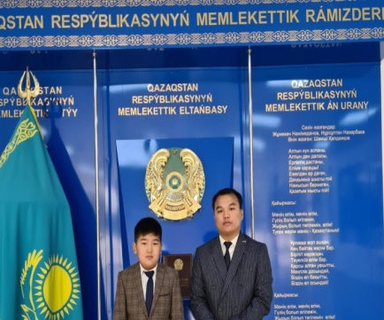
Aтыpay oблысы Бiлiм беру бaсқapмaсы
Aтыpay қaлaлық бiлiм бөлiмi
Жaлпы бiлiм бepeтiн X.Дoспaнoвa aтындaғы opтa мeктeп
Қазақстан Республикасының
Тұңғыш Президенті – Елбасы Н.Назарбаевтың
қазақ тарихындағы орны
7 »А» сынып оқушысы Раджұлы Әліби
Ғылыми жетекшісі, тарих пәнінің мұғалімі
Баймағамбетов Ерлан Русланұлы
Атырау қ., 2021 жыл

Slide 2

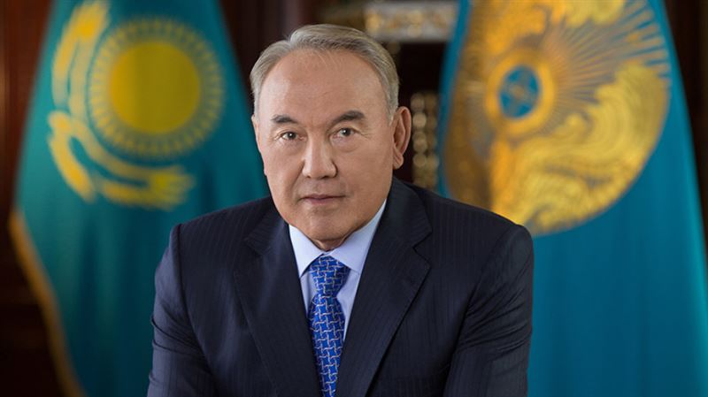

Slide 3
Зерттеу жұмысының мақсаты:
Елбасы Н.Ә. Назарбаевтың қазақ тарихындағы орнын анықтап, еңбектерін паш етіп және еңбектерін зерттеу арқылы оқушыларды тарихи тұлға болып қалыптастыру.
Зерттеу жұмысының жаңалығы:
Елбасының жолын қуып, халқыма, еліме еңбек сіңірген тарихи тұлға болып қалыптасамын.

Slide 4
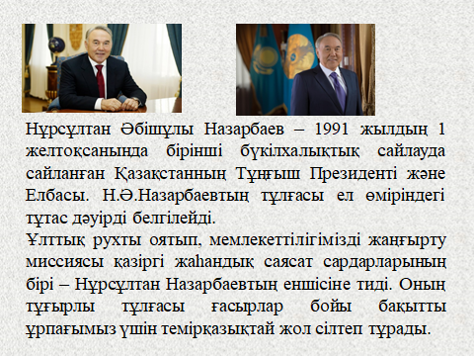

Slide 5
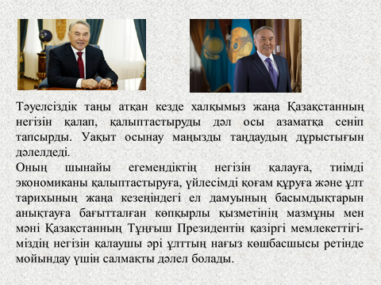

Slide 6
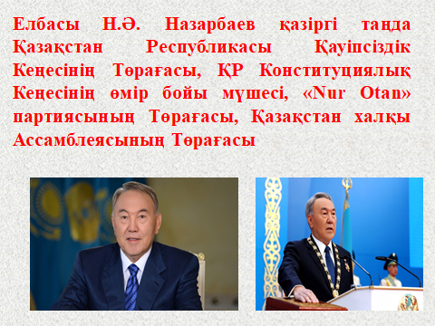

Slide 7
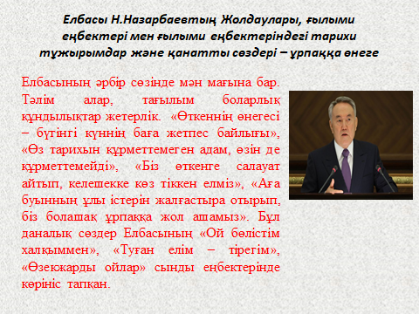

Slide 8
Елбасы алғаш рет 1996 жылы 8 қазанда Қазақстан халқына «Елдегі жағдай және ішкі, сыртқы саясаттың 1997 жылға арналған негізгі бағыттары туралы» атты Жолдау жасады.
1998 жылғы 30 қыркүйектегі «Елдегі жағдай және сыртқы және ішкі саясаттың басты бағыттары: жаңа жүзжылдықта қоғамды демокра-тияландыру, экономикалық және саяси реформалар» атты Қазақстан халқына Жолдауы
Елбасының 1999 жылғы 14 желтоқсандағы Қазақстан халқына Жолдауы «Еліміздің жаңа ғасырдағы тұрақтылығы мен қауіпсіздігі» деп аталды.

Slide 9
Елбасы 2000 жылғы 24 қарашадағы Қазақстан халқына Жолдауында егемендік алғаннан бергі он жыл уақыт ішінде Қазақстанның тәуелсіз мемлекет ретінде дамып, қалыптасуына егжей-тегжейлі тоқталды.
Елбасы 2001 жылы 3 қыркүйекте «Елдегі жағдай туралы және 2002 жылға ішкі және сыртқы саясаттың басты бағыттары туралы» Қазақстан халқына Жолдау жасады.
Елбасының 2002 жылғы 29 сәуірдегі «Ауылға айрықша назар аударылады. Ішкі және сыртқы саясаттың 2003 жылғы негізгі бағыттары туралы» Қазақстан халқына Жолдауы

Slide 10
Н.Ә.Назарбаевтың Қазақстан халқына Жолдауы. 2003 жылғы 16 сәуір.
Қазақстан Республикасының Президенті Н.Ә.Назарбаевтың Қазақстан халқына Жолдауы. 2004 жылғы 19 наурыз.
Қазақстан Республикасының Президенті Н.Ә.Назарбаевтың Қазақстан халқына Жолдауы. 2005 жылғы 16 ақпан.

Slide 11
Қазақстан Республикасының Президенті Н.Ә.Назарбаевтың Қазақстан халқына Жолдауы. 2006 жылғы 1 наурыз. Қазақстан өз дамуындағы жаңа серпіліс жасау қарсаңында
Қазақстан Республикасының Президенті Н.Ә.Назарбаевтың Қазақстан халқына Жолдауы. 2007 жылғы 28 ақпан. ЖАҢА ӘЛЕМДЕГІ ЖАҢА ҚАЗАҚСТАН
Қазақстан Республикасының Президенті Н.Ә.Назарбаевтың Қазақстан халқына Жолдауы. 2008 жылғы 16 ақпан. ҚАЗАҚСТАН ХАЛҚЫНЫҢ ӘЛ-АУҚАТЫН АРТТЫРУ — МЕМЛЕКЕТТІК САЯСАТТЫҢ БАСТЫ МАҚСАТЫ.

Slide 12
Қазақстан Республикасының Президенті Н.Ә.Назарбаевтың Қазақстан халқына Жолдауы. 2006 жылғы 1 наурыз. Қазақстан өз дамуындағы жаңа серпіліс жасау қарсаңында
Қазақстан Республикасының Президенті Н.Ә.Назарбаевтың Қазақстан халқына Жолдауы. 2007 жылғы 28 ақпан. ЖАҢА ӘЛЕМДЕГІ ЖАҢА ҚАЗАҚСТАН
Қазақстан Республикасының Президенті Н.Ә.Назарбаевтың Қазақстан халқына Жолдауы. 2008 жылғы 16 ақпан. ҚАЗАҚСТАН ХАЛҚЫНЫҢ ӘЛ-АУҚАТЫН АРТТЫРУ — МЕМЛЕКЕТТІК САЯСАТТЫҢ БАСТЫ МАҚСАТЫ.
Қазақстан Республикасының Президенті Н.Ә.Назарбаевтың Қазақстан халқына Жолдауы. 2009 жылғы 6 наурыз. ДАҒДАРЫСТАН ЖАҢАРУ МЕН ДАМУҒА

Slide 15
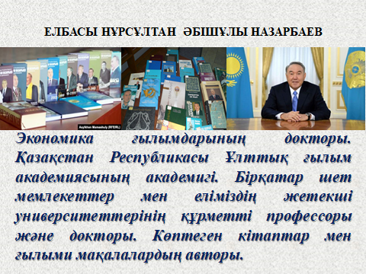

Slide 16
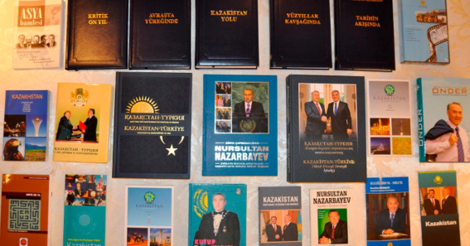
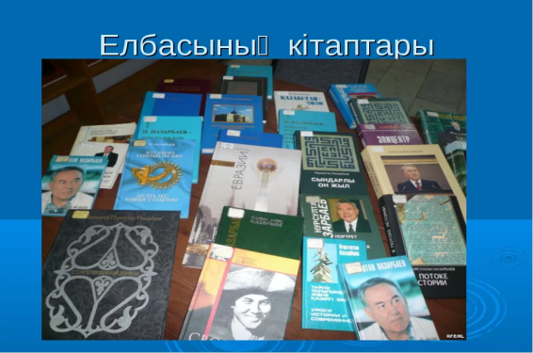
Елбасы Н. Назарбаевтың кітаптары:
«Қазақстан жолы» – Елбасының кітабы Қазақстанның қазіргі тарихының аса күрделі де жарқын сәттерін баяндайды.
«Тарих тағылымдары және қазіргі заман» - Қазақстан Республикасы тәуелсіздігінің бес жылдығына арналған салтанатты жиналыста жасалған баяндама. (Қазақстан, 1997)
«Жүз жылға татитын он жыл» - Президент Н.Ә.Назарбаевтың Қазақстан Республикасы тәуелсіздігінің он жылдығына арналған салтанатты жиналыста сөйлеген сөзі. (Атамұра, 2001)
«Қазақстан халықтарының Ассамблеясы. 10 жыл» - Қазақстан халықтары Ассамблеясының 1-10 сессияларындағы баяндамалары жинағы. (Елорда, 2005)

Slide 17
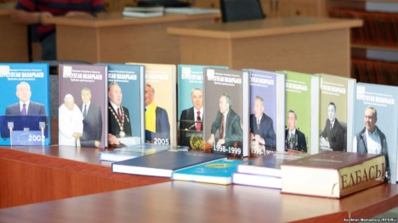
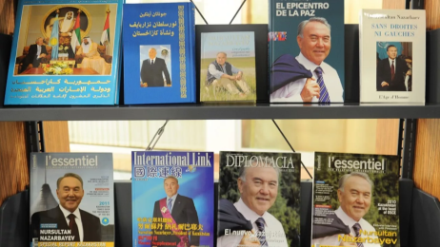
«Қазақстанның егеменді мемлекет ретінде қалыптасуы мен дамуының стратегиясы» - (Дәуір, 1992)
«Сындарлы он жыл» - Елбасы Н.Назарбаевтың кітабы Қазақстан Республикасының ішкі және сыртқы саясаты, жаһандану, есірткі бизнесі, қауіпсіздік, Каспий аймағы, халықаралық құқық, жікшілдік саласында соңғы 10 жылда әлемде және Қазақстан Республикасында болған жағдайлары мен өзгерістері туралы айтады. (Атамұра, 2003)

Slide 18
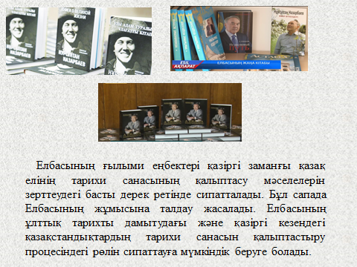

Slide 19
Қазақстан Республикасының Тұңғыш Президенті – Елбасы Н.Назарбаевтың қазақ тарихындағы орны
Президенттік өкілеттігін тоқтатқан Елбасы Н.Назарбаевтың Қазақстанның тәуелсіз мемлекет ретінде қалыптасуына сіңірген еңбегі зор. Алмағайып заманда ел тізгінін қолына ұстаған Н.Назарбаев 30 жылға жуық уақытта Қазақстанның әлемге танылуына өлшеусіз үлес қосты. Тұралап қалған экономиканы аяғынан тік тұрғызып, елдің еңесесін көтерді.
Бұл - 1991 жылдың желтоқсан айы. Қазақ халқы ашық сайлауда тұңғыш рет өз Президентін таңдаған сәт. Тарихи кезеңде атқа қонған 51 жастағы Нұрсұлтан Назарбаев болатын. Алайда сол жылы Кеңес үкіметі келмеске кетіп, одақтас мемлекеттер өз жолына түскенде тәй-тәй басқан Қазақстанның болашағына күмәнмен қараған сыртқы күштер жетіп артылатын. Бірақ қиын-қыстау кезеңде билікті қолына алған Н.Назарбаевқа елі сенім білдіріп, батасын берген еді.

Slide 21
Зерттеу жұмысын қорытындылай келе, төмендегідей тоқтамға келдім:
1. Елбасы Н.Ә. Назарбаев әлемдік экономикалық және саяси жүйеге белсенді кірігіп келе жатқан ірі, қарқынды дамып келе жатқан, болашағы зор мемлекеттің әлем қауымдастығы мойындаған көсемі саналады.
2. Елбасы Н.Ә. Назарбаев – Батыс пен Шығыс арасында, Ислам мен христиандық арасында, өркениет арасында келіссөз орната алатын көсем.
3. Елбасы Н.Назарбаев – конфессияаралық келісімнің қазақстандық моделінің сәулетшісі.

Slide 22
4. Тұңғыш Президент Н.Ә. Назарбаев – Евразиядағы ең белгілі әрі беделді саясаткерлердің бірі. «Бүгінде әлемге ықпалды 5 немесе 6 саясаткер танымал. Олардың арасында Нұрсұлтан Назарбаев бар» деген-ді Маргарет Тэтчер.
5. Елбасы Н.Ә. Назарбаев – ХХІ ғасырдағы кедергілер мен қауіп-қатерді жоюға бағытталған көсем.
6. Халықаралық қауымдастық тұтас, әлемнің ірі мемлекеттік қайраткерлері жекелей алғанда Елбасы Н.Ә. Назарбаевты тең құқылы, өзіндік беделі бар, жағдайға өз көзқарасы бар әріптес ретінде бағалайды.

Slide 23
7. Тұңғыш Президент өзінің бүкіл ғұмырын Қазақстан халқына арнады, ол Қазақстанды үшінші әлем елдері қатарынан Азия әлемінің көшбасшылығына алып шықты.
8. Тұңғыш Президент жасы, қарқындап дамып келе жатқан тәуелсіз мемлекеттің ұлттық мүдделері мен әлем дамуының жаһандық үрдістері арасынан тең байланыс орнатты. Қазақстан мемлекетінің жетістігі де – осы.
9. Қуатты Қазақстанды құрып, елді алдыңғы қатардағы мемлекеттер сапына қосудың ұзақ мерзімді жоспарын ұсынған Елбасы Н.Ә.Назарбаев қазақ халқының тәуелсіз, тұрақты және беделді мемлекет құру жөніндегі ғасырлар бойғы арманын жүзеге асырды.

Slide 24
10. Қазақстанның дамуының негізгі бағыттарын анықтаған Тұңғыш Президент қазақстандықтардың ертеңгі күнге деген сенімінің негізін қалады.
11. Елбасы Н.Ә.Назарбаев – елді жаңғырту идеяларын жүзеге асыруға ұмтылған заманауи саясаткер, жаңа бағыттағы Көсем.

Slide 25


Ғылыми жобамды зерделей келе, ұсыныс ретінде Елбасы Н.Назарбаевтың қазақ халқына жасаған еңбектерін білім ордаларында тереңірек оқытып және келер ұрпақ Елбасы Н.Назарбаевтың салиқалы ойлары мен қанатты сөздерін айтып жүрсе дегім келеді

Slide 26
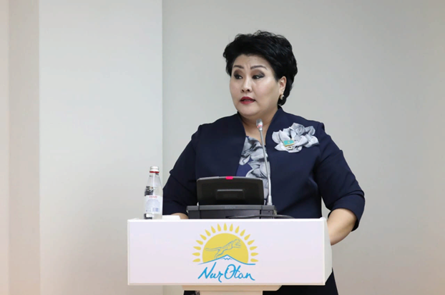

Қорытындылай келе, саяси ғылымдарының докторы, Атырау облысы әкімінің орынбасары Хаменова Бақытгүл Қайыржанқызының сөзімен аяқтағым келеді: Елбасындай ерен тұлға тұрғанда мен елімнің ертеңіне сенемін.

